Slide 1
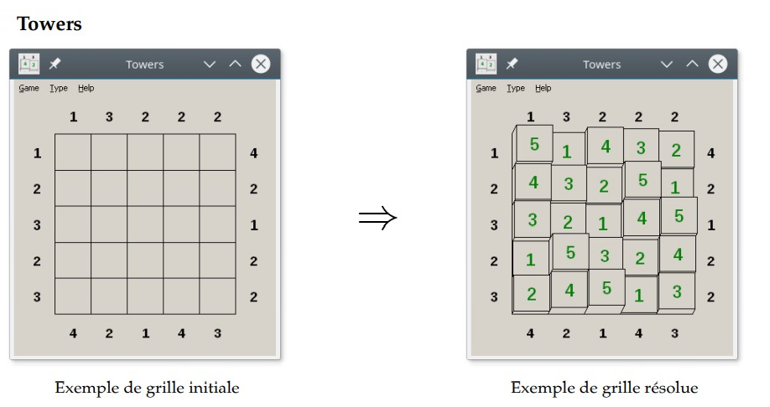
Towers

Slide 2
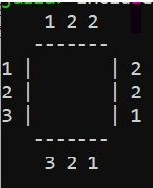
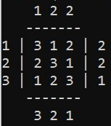
Modélisation
Grille : Matrice n*n
nord, sud, est, ouest : vecteurs n
Nord=[1 2 2]
Sud=[3 2 1]
Est=[2 2 1]
Ouest=[1 2 3]

Slide 3
Générer une grille
On rempli une grille n*n de sorte qu’il n’y ait aucun doublons sur les lignes et sur les colonnes
On calcule les tours visibles depuis chaque directions, qu’on stocke dans les vecteurs nord, est sud et ouest

Slide 4
Heuristique

Slide 5
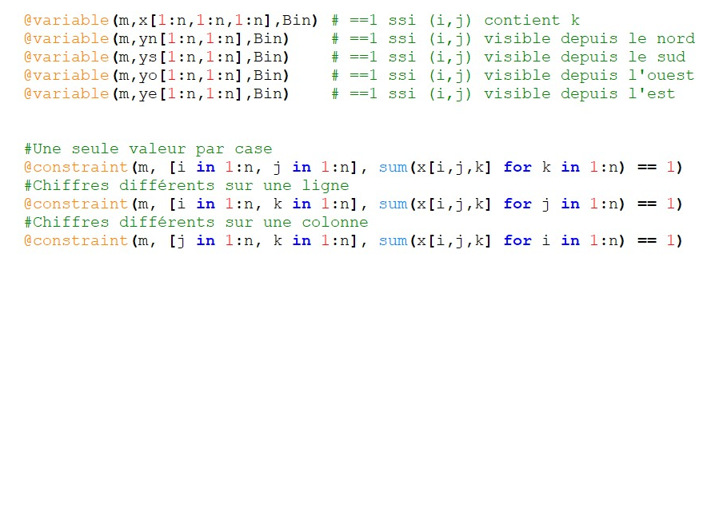
Cplex

Slide 6
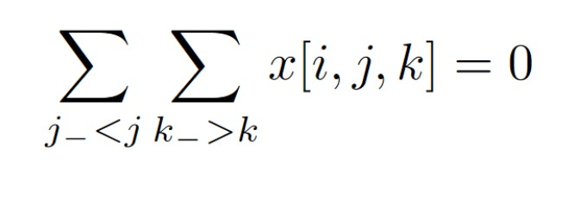
2
3
4
1
La tour en (i,j) est
visible depuis l’ouest
ssi

Slide 7
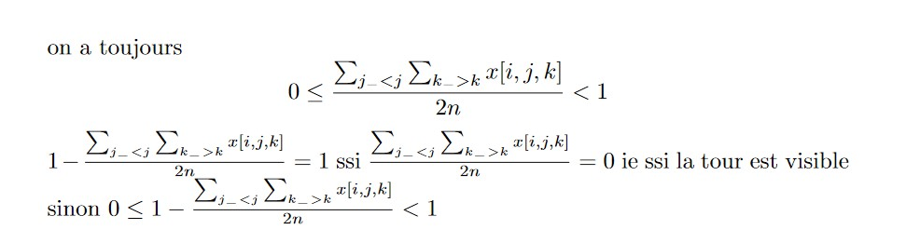
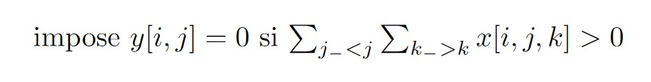
Ainsi la contrainte
1-x[i,j,k] est là pour ne pas imposer y[i,j] pour les k tels que x[i,j,k]==0

Slide 8

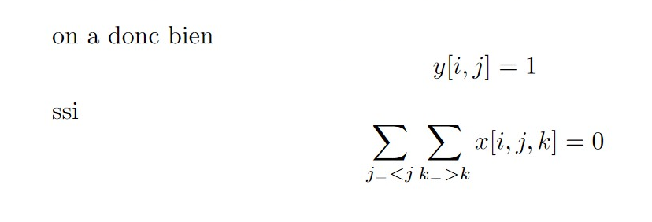
De meme

Slide 9
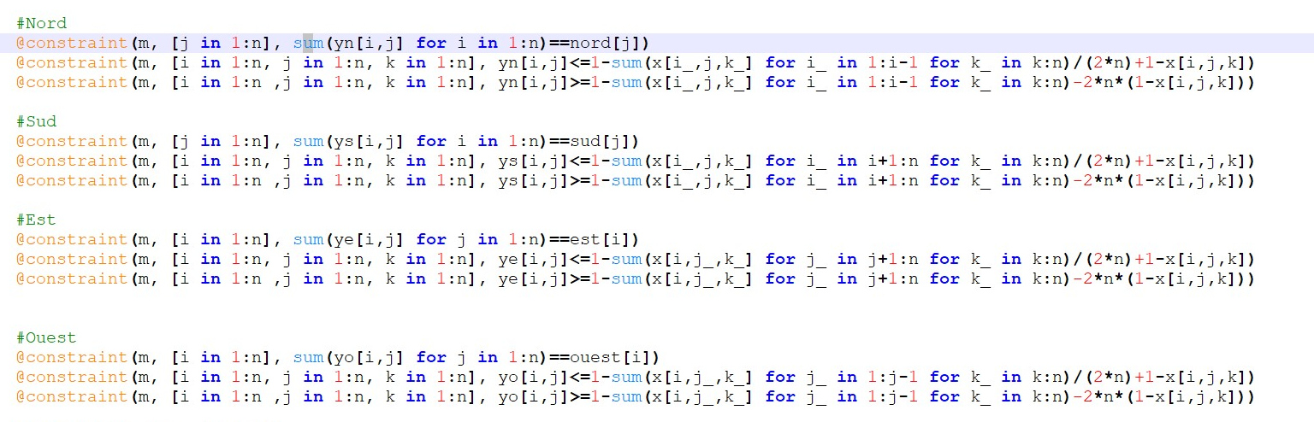
Finalement

Slide 10
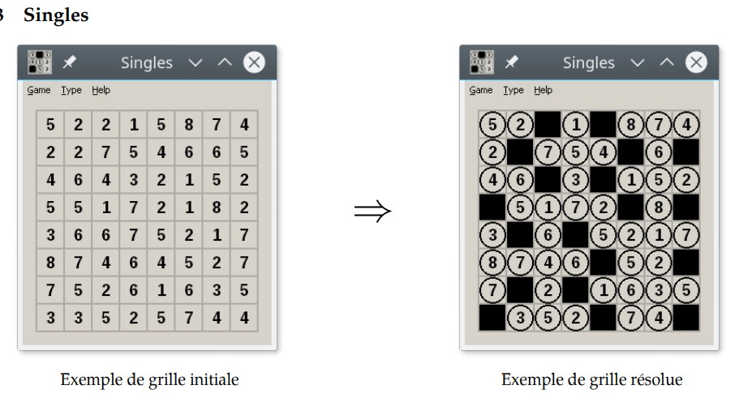
Singles

Slide 11
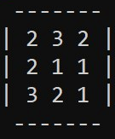
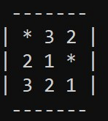
modélisation
Grille : Matrice n*n
Y : matrice n*n qui contient zero en i,j si la case i,j de la grille est masquée, 1 sinon
Ex :
Grille=[[2,3,2] [2,1,1] [3,2,1]]
Y=[[0,1,1] [1,1,0] [1,1,1]

Slide 12
Générer une grille
On place un maximum de cases noires tel que la grille reste connexe (parcours en profondeur d’un graphe)
On rempli les chiffres des cases blanches tel qu’il n’y ait aucun doublons sur les lignes et sur les colonnes
On rempli au hasard les cases noires

Slide 13
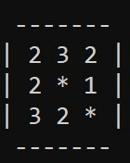
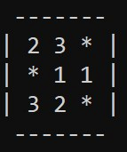
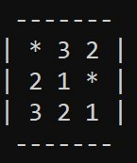
Heuristique
On liste les doublons présents dans les lignes et les colonnes
On noircit dans ces listes de doublons autant de cases que nécessaire pour qu’il n’y ait plus de doublons
Tant que c’est connexe, on garde, sinon on recommence
Doublons=[[(1,1),(1,3)] [(2,2),(2,3)] [(1,1),(2,1)] [(2,3),(3,3)]]

Slide 14
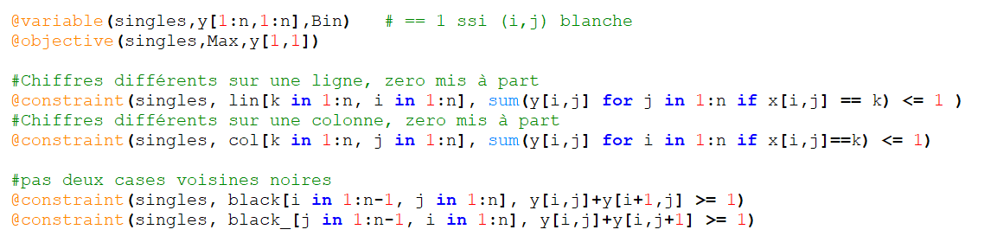
Cplex

Slide 15
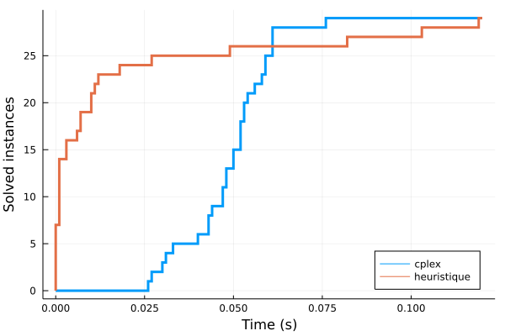
n=5,6,7
Dix instances chaques
Au dessus de n=10, heuristique ne trouve pas toujours de solution
Au dessus de n=40 génération est très lente
Cplex est finalement le moins limitant( moins d’une minute pour une instance de taille 40).

